Slide 1
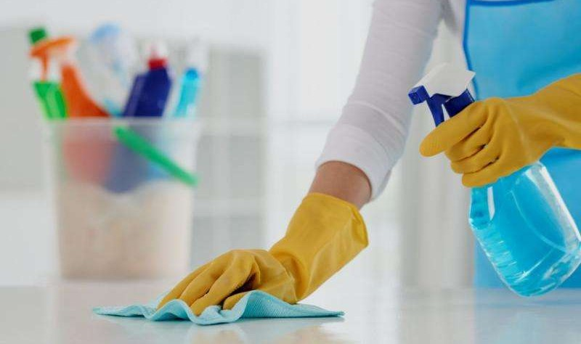

Doğru Şartname Nasıl
Yazılır?
Prof. Dr. Aslıhan CANDEVİR
ÇÜTF, Adana, 2026

Slide 2

Mevzuat
Kamu İhale Kanunu
Mal Alımı İhaleleri Uygulama Yönetmeliği
Biyosidal Ürünler Yönetmeliği
Biyosidal Ürünlerin Kullanım Usul ve Esasları Hakkında Yönetmelik
Tıbbi Cihaz Yönetmeliği

Slide 3
Süreç
İhtiyaç / Hazırlık
Şartname Hazırlama
Satın alma
Muayene Kabul

Slide 4
İhale
Cihaz / Malzeme
Sarf Karşılığı Cihaz
Hizmet

Slide 5
Satın alınan dezenfektanlar
Cilt antiseptikleri
Antiseptikli sıvı sabunlar
Dezenfektanlar
  Alet dezenfektanı
  Endoskop Dezenfektanı
  Yer yüzey dezenfektanı

Slide 6

Kamu İhale Kanunu
Mal Alımı İhaleleri Uygulama Yönetmeliği

Slide 7
Şartnameler
İhale konusu mal veya hizmet alımları ile yapım işlerinin her türlü özelliğini belirten idari ve teknik şartnamelerin idarelerce hazırlanması esastır
İhale konusu mal veya hizmet alımları ile yapım işlerinin teknik kriterlerine ihale dokümanının bir parçası olan teknik şartnamelerde yer verilir.

Slide 8
Teknik kriterler
Verimliliği ve fonksiyonelliği sağlamaya yönelik olacak
Rekabeti engelleyici hususlar içermeyecek
Bütün istekliler için fırsat eşitliği sağlayacaktır
El antiseptiği %70-95 oranları arasında n-propanol, ethanol ve isopropanol’un biri veya birden fazlasının kombinasyonunu içermelidir.

Slide 9
Teknik Şartname
Bu şartnamelerde teknik özelliklere ve tanımlamalara yer verilir
Belli bir marka, model, patent, menşei, kaynak veya ürün belirtilemez ve belirli bir marka veya modele yönelik özellik ve tanımlamalara yer verilmeyecektir
Ulusal ve/veya uluslararası teknik standartların bulunmaması veya teknik özelliklerin belirlenmesinin mümkün olmaması hallerinde "veya dengi" ifadesine yer verilmek şartıyla marka veya model belirtilebilir
Ürün alkol içermeli ve kullanıma hazır olmalıdır.
Aldehit, fenol, klor ve türevlerini içermemelidir.

Slide 10
Teknik Şartname
Alım konusu malın ambalajlanması ve etiketlenmesi ile kullanım kılavuzuna yönelik düzenleme yapılabilir
En fazla 1000 ml hava almayan orijinal ambalajlarda ve kilitli kapaklı olmalıdır.
Tüm ürün bilgileri ambalaj üzerindeki etiketlerde net ve açıklayıcı olarak belirtilmiş olmalıdır (alkolün cinsi, miktarı/konsantrasyonu, kullanım şekli, üretim tarihi, imalat seri/kod/parti/lot numarası, üretici firma ismi, saklama koşulları ve son kullanma tarihi).

Slide 11
Teknik Şartname
Alım konusu malın montajı ve satış sonrası servisi ile yedek parçasının sağlanmasına yönelik düzenleme yapılabilir.
Ürünün raf ömrü en az 24 ay olmalı, son kullanma tarihine 3 ay kala yeni serili ürünle değiştirilmelidir

Slide 12
Teknik Şartname
Ürünlere ve uygulanmasına dair mevzuat göz önünde bulundurulmalıdır
El dezenfektanı alımında “biyosidal ürünler yönetmeliği”
Tıbbi cihaz dezenfektanı alımında “Tıbbi cihaz yönetmeliği”

Slide 13
Teknik Şartname
Teknik şartnamedeki düzenlemelerin; ihale komisyonu ile muayene ve kabul komisyonunca yapılacak inceleme ve değerlendirmelerde tereddüt oluşturmayacak şekilde açık olması gerekir.
Rahatsız edici kokusu bulunmamalıdır
Ürünün pompası şişe ile uyumlu olmalı, tam kapatılabilmeli ve pompanın ucu solüsyonun bitmesine olanak verecek uzunlukta olmalıdır

Slide 14
Teknik Şartname
Varsa ulusal ve/veya uluslararası teknik standartlara uygunluğu sağlamaya yönelik düzenlemeler de yapılır
İyi Üretim Uygulamaları (GMP) kalite belgesi bulunmalıdır
Ürünler, T.C. Sağlık Bakanlığı Biyosidal Ruhsatı'na sahip olmalı ve/veya Tıbbi Cihaz Yönetmeliği kapsamında Sınıf IIb CE belgesi ile belgelendirilmelidir
Kalite yönetim belgesi (ISO 9001, ISO 13485) bulunmalıdır
Mikrobiyolojik etkinlik test raporları (EN 13727, EN 14476 vb.) bulunmalıdır.

Slide 15
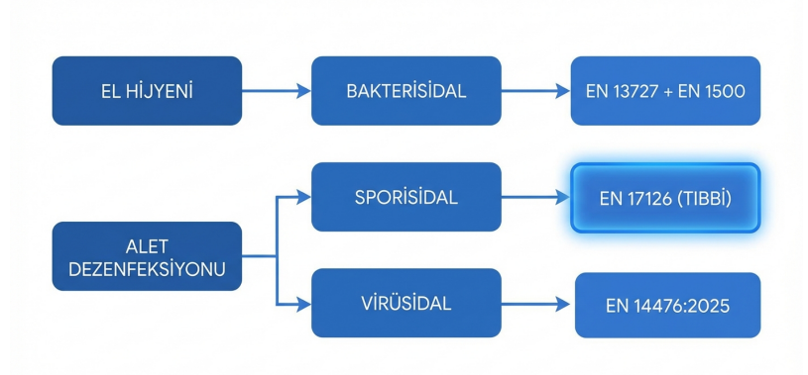
Medikal dezenfektan seçim matrisi

Slide 16
İhale ve ön yeterlik dokümanının içeriği ve idari şartname
e) İsteklilerde aranılan şartlar, belgeler ve yeterlik kriterleri
y) Denetim, muayene ve kabul işlemlerine ilişkin şartlar
Teknik şartnamede yapılacak düzenlemelerin, ön yeterlik şartnamesinde veya idari şartname ile uyumlu olması gerekir

Slide 17
İstenecek belgeler
Alım konusu malın piyasaya arzı için zorunlu olan izin veya benzeri belgeler, ulusal ve/veya uluslararası teknik standartlara uygunluğu sağlamaya yönelik belgeler ihaleye katılımda yeterlik belgesi olarak istenebilir
Teklif edilen ürün ile ilgili; teklif veren firmanın, T.C. İlaç ve Tıbbi Cihaz Ulusal Bilgi Bankasına (TİTUBB) kaydı bulunmalı veya Ürün Takip Sisteminden (ÜTS) sorgulanabilmeli ve bu belge ihale dosyasında sunulmalıdır.

Slide 18
İstenecek belgeler
Deney-analiz-kalibrasyon laboratuvarları veya muayene kuruluşları tarafından üretimin veya malın kontrolünün yapılması teknik şartnamede ve/veya sözleşme tasarısında düzenlenebilir
Muayene Kabul Komisyonu tarafından mal kabulünde ve/veya gerekli gördüğü takdirde teslim alınan antiseptiklerden rastgele örnek alıp T.C. Sağlık Bakanlığı Türkiye Halk Sağlığı kurumunca yetki verilen laboratuvarlara analiz için gönderilecektir. Bu analizin ücretinin yüklenici firma tarafından karşılanması zorunludur.

Slide 19
İstenecek belgeler
Bu laboratuvar veya muayene kuruluşunun, aday veya isteklinin bünyesinde bulunması hususu, ihaleye katılımda bir yeterlik kriteri olarak düzenlenemez
Muayene Kabul Komisyonu tarafından mal kabulünde ve/veya gerekli gördüğü takdirde teslim alınan antiseptiklerden rastgele örnek alıp Ç.Ü. Fen Edebiyat Fakültesi Kimya Bölümüne analiz için gönderilecektir. Bu analizin sonuçları ihale dosyasında sunulmalıdır.

Slide 20
Organizasyon yapısı ile kalite kontrolden sorumlu teknik kuruluşlara ilişkin belgeler
Deney–analiz–kalibrasyon laboratuvarlarının ve muayene kuruluşlarının Türk Akreditasyon Kurumu veya Uluslararası Laboratuvar Akreditasyon İşbirliği Karşılıklı Tanınma Anlaşmasında yer alan akreditasyon kurumları tarafından akredite edilmiş olması zorunludur
Türk Akreditasyon Kurumunca akredite edilen laboratuvar veya muayene kuruluşu için TÜRKAK Akreditasyon Markası taşıyan belge ve sertifikaların sunulması yeterlidir.

Slide 21
Kalite ve standart ile ürünlerin piyasaya arzına ilişkin belgeler
Belgelerin, ihaleye katılımda yeterlik kriteri olarak öngörülmemesi halinde; sözleşmenin uygulanması aşamasında yüklenici tarafından bu belge veya belgelerin muayene ve kabul komisyonuna sunulmasına yönelik teknik şartnamede veya sözleşme tasarısında düzenleme yapılabilir

Slide 22
İstenecek belgeler – muayene kabul
Bu belgelerin yeterlik belgesi olarak istenilmemesi durumunda, teknik şartnamede veya sözleşme tasarısında bu belgelerin muayene ve kabul aşamasında sunulmasına yönelik düzenleme yapılması zorunludur

Slide 23
Tedarik edilecek malların numuneleri, katalogları, fotoğrafları ile teknik şartnameye cevapları ve açıklamaları içeren doküman
Teklif edilen malın teknik şartnamede yer alan teknik kriterlere uygunluğunu belirlemek amacıyla numune, teknik bilgilerin yer aldığı katalog, teknik şartnameye cevapları ve açıklamaları içeren doküman ile fotoğraf ayrı ayrı veya birlikte istenebilir
Numunenin sunulma yöntemi ile ihale komisyonunca numunenin değerlendirilmesine yönelik düzenleme, ayrıntılı bir şekilde ön yeterlik şartnamesinde veya idari şartnamede yapılır
Numuneli İhale

Slide 24
Ekonomik Açıdan En Avantajlı Teklif ve İhalenin Sonuçlandırılması
Ekonomik açıdan en avantajlı teklif
  Sadece fiyat esasına göre
  Fiyat ile birlikte fiyat dışındaki unsurlar da dikkate alınarak belirlenir
  Fiyat dışı unsurlar
    İşletme ve bakım maliyeti
    Maliyet etkinliği
    Verimlilik
    Kalite
    Teknik değer

Slide 25
EK-V
BİYOSİDAL ÜRÜN TİPLERİ VE BUNLARIN TANIMLARI
1. ANA GRUP: Dezenfektanlar
  1. Ürün Tipi: İnsan hijyeni ile ilgili biyosidal ürünler
  2. Ürün Tipi: Kişisel alanlarda ve umumi alanlarda kullanılan dezenfektanlar ve biyosidal ürünler.
  3. Ürün Tipi: Veteriner hijyenine yönelik biyosidal ürünlerdir.
  4. Ürün Tipi: Gıda ve yem alanlarında kullanılan dezenfektanlar
  5. Ürün tipi: İçme suyu dezenfektanları

Slide 26
Peki nasıl oluyor?
Alkol bazlı el antiseptiğine ihtiyaç var
Daha önce kullanılan bir ürün ise geri bildirim alınması
Daha önceden kullanılmayan bir ürün ise başka kurumlardan kullanıcılara fikir sorulması
Daha önceden hazırlanmış şartnamelerin araştırılması
Ne kadar lazım? Fizibilite çalışması

Slide 27
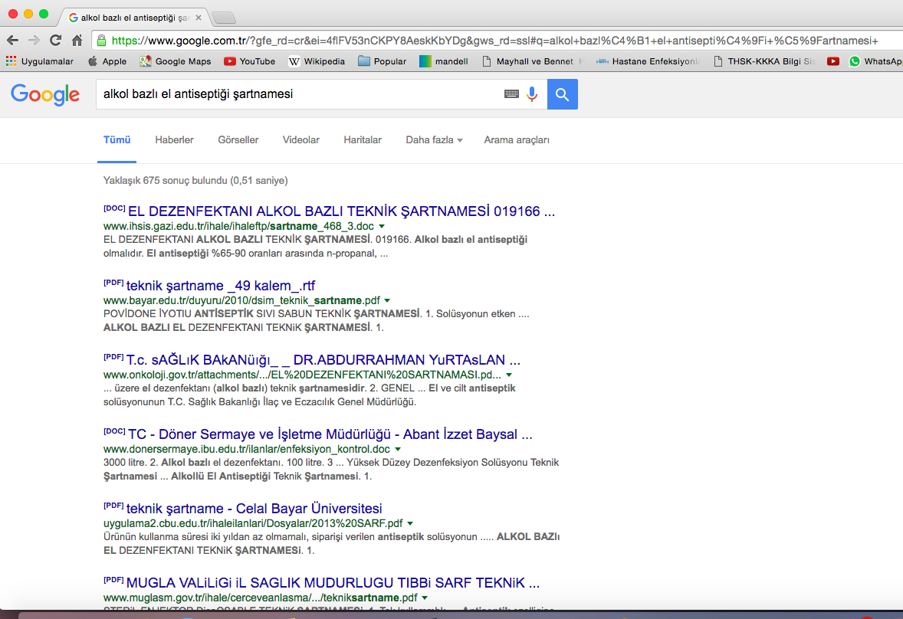
Peki nasıl oluyor?

Slide 28
Peki nasıl oluyor?
İstenilen teknik özelliklerin belirlenmesi
Firmalardan örnek şartnameler istenmesi
Mevzuata ve Kurumumuza uyarlanması
İhale çeşidinin idare tarafından belirlenmesi
İhaleye çıkılması
İhalenin sonuçlandırılması
Muayene kabul
Kullanım sırasında çıkan sorunların yüklenici tarafından çözülmesi, takibi

Slide 29
Hangi standartlar?
Antiseptikler (1. Ürün Tipi dezenfektan: İnsan hijyeni ile ilgili biyosidal ürünler)
Tıbbi cihaz dezenfektanları (2. Ürün Tipi içinde)
İstekli, ürün ile ilgili üretici/tedarikçi/temsilci firmaya ait Biyosidal Ürünler Yönetmeliği hükümlerine göre alınmış geçerli ve yürürlükte olan kalıcı Biyosidal Ürün Ruhsatını teklif dosyasında sunmak zorundadır.
Teklif edilen ürün ile ilgili; teklif veren firmanın, T.C. İlaç ve Tıbbi Cihaz Ulusal Bilgi Bankasına (TİTUBB) kaydı bulunmalı veya Ürün Takip Sisteminden (ÜTS) sorgulanabilmeli ve bu belge ihale dosyasında sunulmalıdır.

Slide 30
Püf noktaları
Teknik şartname konusu olan malın fiziksel, kimyasal vs. özellikleri ayrıntılarıyla belirtilmelidir.
El antiseptiği %70-95 oranları arasında n-propanol, ethanol ve isopropanol’un biri veya birden fazlasının kombinasyonunu içermelidir.
Yumuşatıcı/koruyucu madde olarak gliserin veya lanolin içermelidir.
Ürünün bakterisid, fungisid, virüsid etkilerini gösterir analizleri için T.C. Sağlık Bakanlığı Türkiye Halk Sağlığı kurumunca yetki verilen laboratuvarlardan alınmış raporları teklif dosyasında bulunmalıdır

Slide 31
Püf noktaları
Malzemeden beklenen performans, malzemenin kullanım yeri ve amacı açıkça belirtilir
Cerrahi cilt antisepsisinde, kan alma, enjeksiyon, kateter uygulamaları gibi invaziv işlemlerden önce cilt temizliği için kullanıma uygun olmalıdır.
Ürün kullanıma hazır olmalı, cilt tarafından absorbe edilmemeli ve organik materyal varlığında etkisini kaybetmemelidir.
Toksik ve iritan olmamalı bu özellikleri dermatolojik olarak test edilmiş olmalı ve bu etkilerini gösterir akredite olmuş laboratuvarlardan alınmış raporları ihale doyasında sunulmalıdır.

Slide 32
Püf noktaları
Birim ambalajda ne miktar malzeme bulunacağı, depolama, verimli kullanım gibi parametreler dikkate alınarak belirtilir.
Işığı geçirmeyen renkte 500 ml hava almayan orijinal ambalajlarda ve kilitli kapaklı olmalıdır. Ürün ile beraber her bir ürüne ambalajlı sprey başlık veya pompa verilmelidir.
Tüm ürün bilgileri ambalaj üzerindeki etiketlerde net ve açıklayıcı olarak belirtilmiş olmalıdır (alkolün cinsi, miktarı/konsantrasyonu, kullanım şekli, üretim tarihi, imalat seri/kod/parti/lot numarası, üretici firma ismi, saklama koşulları ve son kullanma tarihi).

Slide 33
Püf noktaları
Beraber istenilecek ürünler ayrıntılı miktarlarıyla belirtilmelidir
  Her 10 litreye 1 adet test stribi vb.
Ölçü belirtirken net sayılar yerine aralık veya en az/ fazla gibi terimler kullanılmalı
  En fazla 1000 ml hava almayan orijinal ambalajlarda

Slide 34
Püf noktaları
Dezenfektanlar “Tehlikeli Atıkların Kontrolü Yönetmeliği”ne göre tehlikeli atıklardır. Bu nedenle hazırlanan şartnamede kullanım sonrası dezenfektanın nötralizasyonu ile ilgili firmadan belge/düzenleme istenmelidir.
Dezenfektanın kullanımından sonra bertarafını (nötralizasyon) sağlamak için firma, yeterli miktarda nötralizan maddeyi (glisin) ücretsiz olarak hastanemize teslim etmelidir.

Slide 35
Püf noktaları
Ürünün raf ömrü belirtilmeli
  Ürünün raf ömrü en az 24 ay olmalı, son kullanma tarihine 3 ay kala yeni serili ürünle değiştirilmelidir.
Kullanım konusunda eğitim istenebilir
  İhaleyi alan firmanın yeterli bilgi donanımına sahip yetki personeli, kullanıcı personele eğitim verebilmeli ve gerekli dokümanları sağlamalıdır.

Slide 36
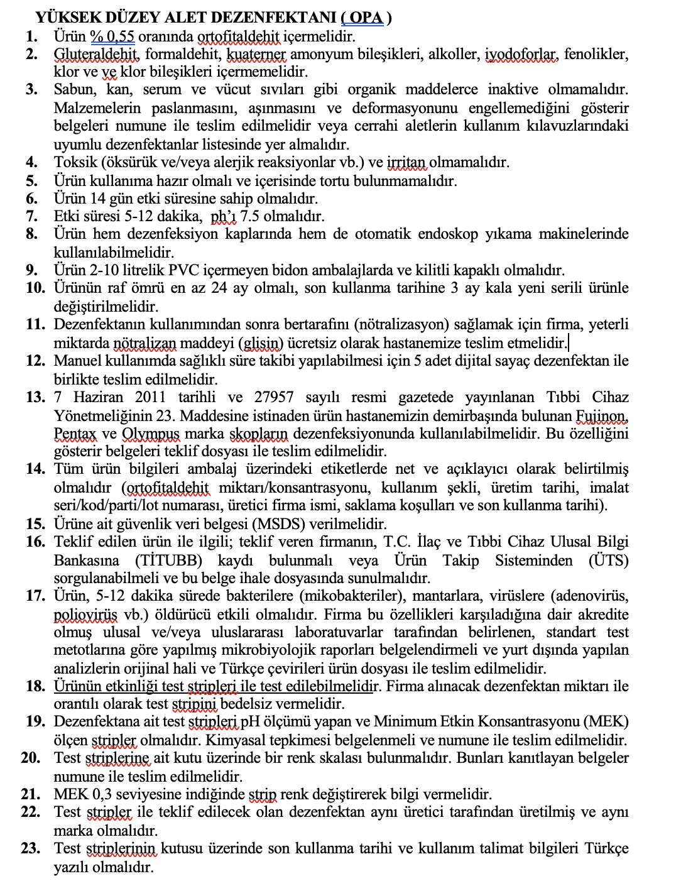
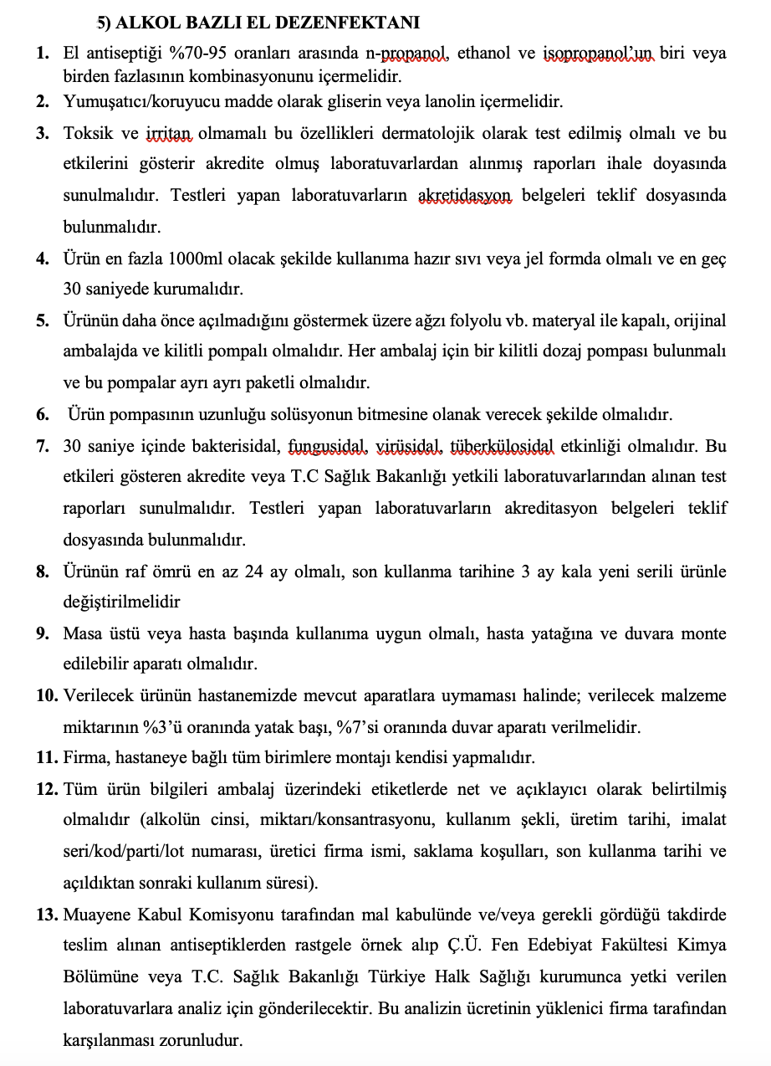

Slide 37
Sonuç
Mevzuata hakim olunmalı
Teknik özellikler iyi bilinmeli
Kullanma amacı, kullanım yeri ve kullanıcı mutlaka göz önüne alınmalı
Muayene edilemeyecek özellikler kullanılmamalı
Açık ve net olunmalı

Slide 38


Hazırlayan
Prof Dr Aslıhan Candevir
Türk Hastane İnfeksiyonları ve Kontrolü Derneği olarak eğitime katkılarınızdan dolayı teşekkür ederiz

